Slide 1
{부동산 계약 서비스}
최종작성일:19.12.10
팀원:문성현
우믿음
이성준
최재원

Slide 2
프로젝트 개요서
프로젝트명: 부동산 중계 서비스
개발 목표: 현재상황 / 문제점 / 해결책
  집을 매매하기위해 부동산 거래를 한다.
  중계수수료가 너무 높다 , 중계인 사기
  중개자 없이 수수료를 낮춘 부동산 계약 서비스를 개발 하겠다.
주요 기능: 1. 부동산 계약 체결
/ 2. 매물정보 / 3. 집 정보 / 4. 회원가입 5. 전자지갑

Slide 3
시스템 요구 정의
서비스 구분 |  |  |  | 구현방안
유형 | 요구사항ID | 분류 | 서비스명 | 요구사항 | 기능상세
 | 계약 체결 |  | 전자 서명 | 임대인, 임차인이 전자서명을 한다. | 메타마스크 기능 사용
 |  |  | 취소
 |  |  | 보류

Slide 4
기능정의서

Slide 5
시스템 구조

Slide 6
플로우 챠트

Slide 7
인터페이스 설계

Slide 8
API 설계

Slide 9
데이터베이스 설계

Slide 10
블록체인 설계

Slide 11
프로젝트 일정표
마일스톤
구분 | 세부업무 | 1일 | 2일 | 3일 | 4일 | 5일
 | 프로젝트 기획
 | 프로젝트 요구사항 분석
 | 시스템 설계
 | 시스템 구현
 | 시스템 단위 테스트
 | 시스템 통합 테스트
 | 개발 완료

Slide 12
프로젝트 관리
인력구성:
필요한 기자재:

Slide 13
예시

Slide 14
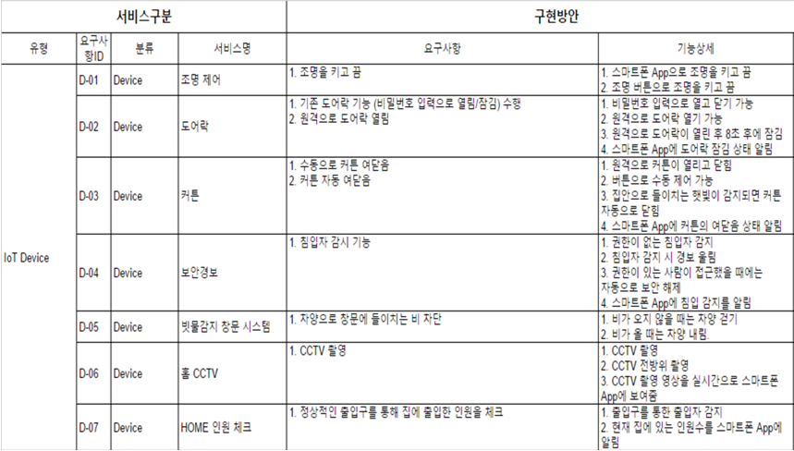
시스템 요구 정의

Slide 15
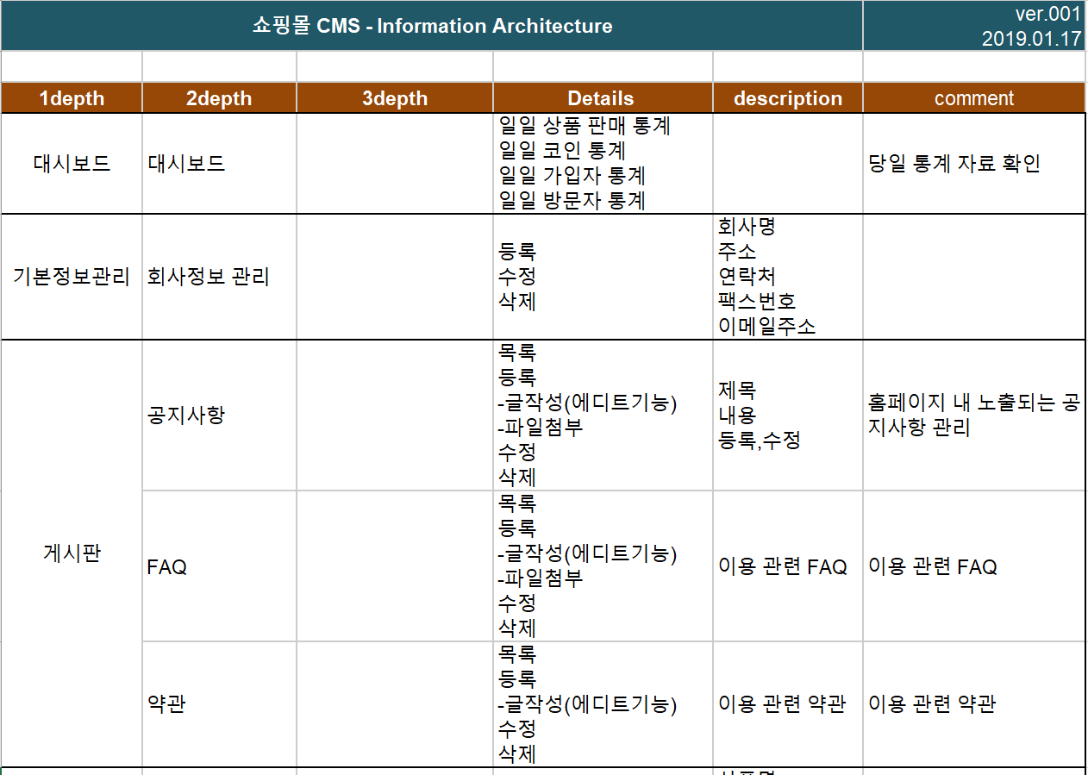
기능정의서

Slide 16




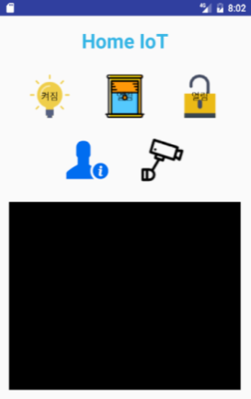
시스템 구조도
Access token

Slide 17
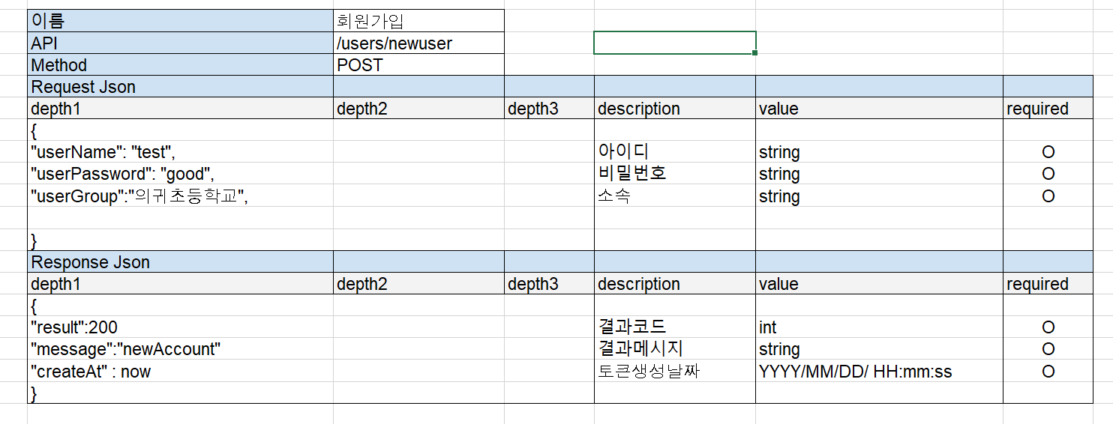
API 설계

Slide 18
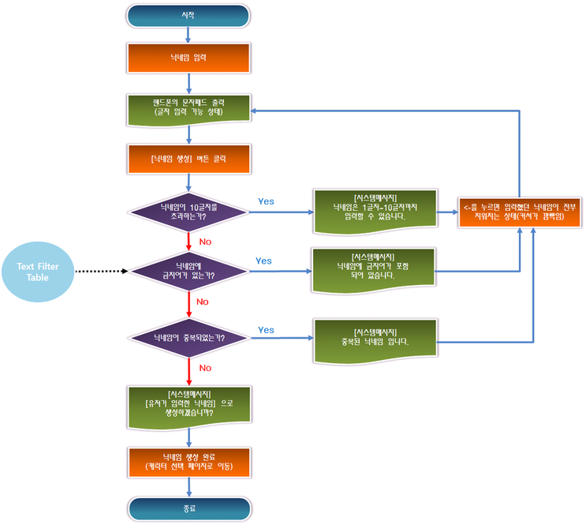
플로우 챠트

Slide 19
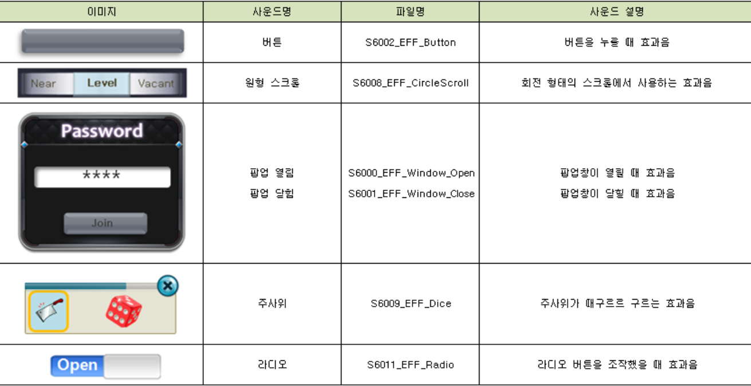
인터페이스 설계

